Slide 1
AI-Poet
徐惠东

Slide 2
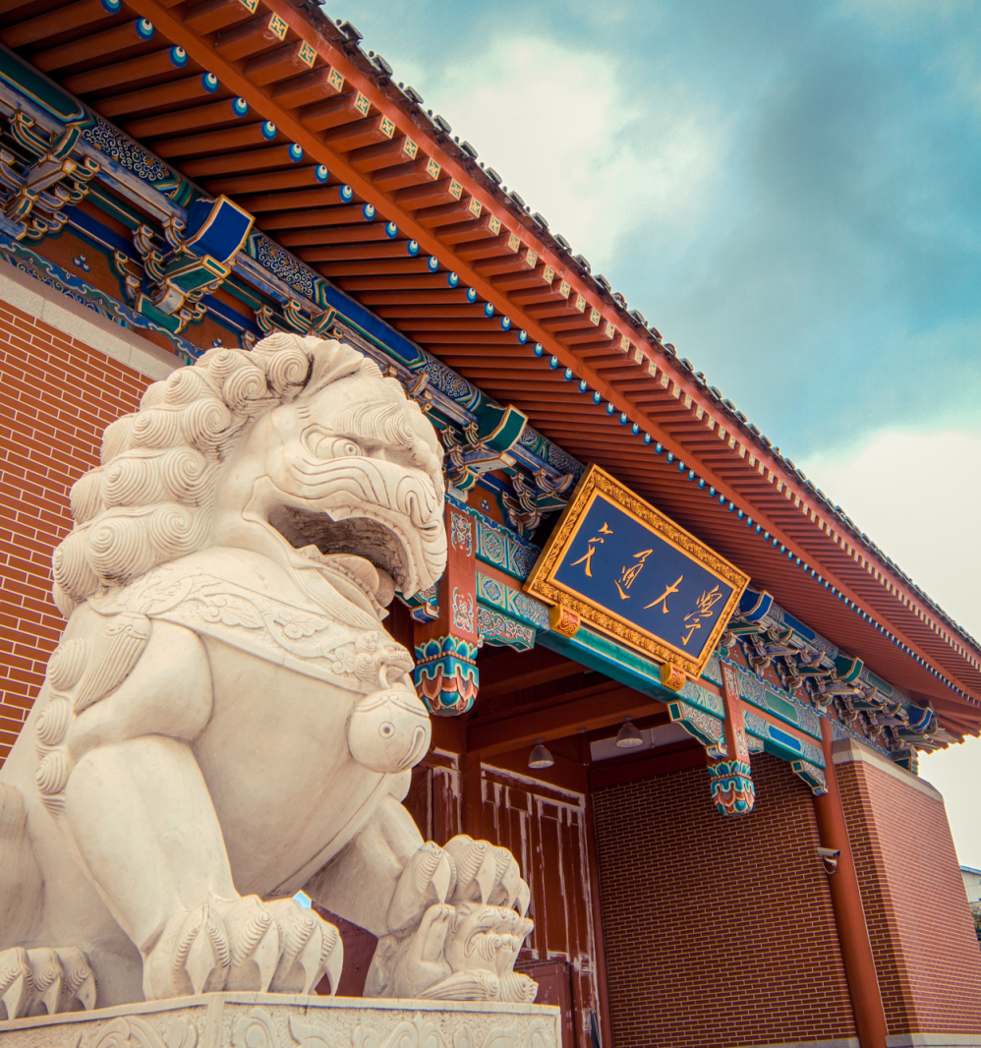
1
简介
2
代码实现
3
运行展示
4
项目总结

Slide 3
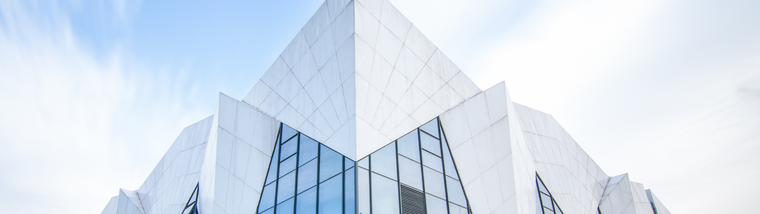
简介
01
AI-Poet：一款基于深度学习的 AI 作诗系统

Slide 4

简介
人工智能已经渗透了我们生活的方方面面，给我们的衣食住行都带了许多便利。
然而，在满足了人们的基本生活需求之后，精神上的追求将逐步凸显。
AI-Poet 即是一款基于深度学习的 AI 作诗系统。

Slide 5
纯文字版式二
添加观点1：
请在此输入文字说明请在此输入文字说明请在此输入文字说明请在此输入文字说明请在此输入文字说明。
添加观点2：
请在此输入文字说明请在此输入文字说明请在此输入文字说明请在此输入文字说明请在此输入文字说明

Slide 6
纯文字版式三
添加观点1：
请在此输入文字说明
请在此输入文字说明
请在此输入文字说明
请在此输入文字说明
请在此输入文字说明。
添加观点2：
请在此输入文字说明
请在此输入文字说明
请在此输入文字说明
请在此输入文字说明
请在此输入文字说明。
添加观点3：
请在此输入文字说明
请在此输入文字说明
请在此输入文字说明
请在此输入文字说明
请在此输入文字说明。

Slide 7
纯文字版式四
请在此输入文字说明
请在此输入文字说明
请在此输入文字说明
请在此输入文字说明
请在此输入文字说明
请在此输入文字说明
请在此输入文字说明
请在此输入文字说明

Slide 8
添加页面标题内容
标题1
130
添加观点1：
请在此输入文字说明请在此输入文字说明请在此输入文字说明请在此输入文字说明请在此输入文字说明。
186
标题2
标题3
196
59
标题4
标题4
395
此处可添加一段说明性文字：
请在此添加文字内容请在此添加文字内容请在此添加文字内容请在此添加文字内容请在此添加文字内容。

Slide 9
添加页面标题内容
请在此输入文字说明请在此输入文字说明请在此输入文字说明请在此输入文字说明请在此输入文字说明请在此输入文字说明。
标题1 | 标题2 | 标题3 | 标题4 | 标题5
请在此输入文字说明
请在此输入文字说明

Slide 10
添加页面标题内容
请在此输入文字说明请在此输入文字说明请在此输入文字说明请在此输入文字说明请在此输入文字说明请在此输入文字说明。
标题1 | 标题2 | 标题3 | 标题4 | 标题5

Slide 11
这里可以输入标题
添加观点1
添加观点2
请在此输入文字说明
1
2
请在此输入文字说明
添加观点4
添加观点3
4
3
请在此输入文字说明
请在此输入文字说明

Slide 12
感谢聆听

Slide 13
感谢聆听

Slide 14
感谢聆听

Slide 15
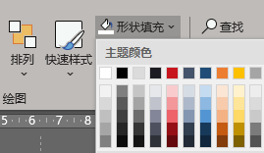
色彩规范
丨主色
丨对比色
丨平衡色
丨浅色与深色
建议尽量选择以上调色板中的颜色

Slide 16
字体规范
丨中文标题
丨中文正文
微软雅黑
微软雅黑
丨英文标题
丨英文正文
Arial
Arial
注意：
微软雅黑属于版权字体，商用请购买！
更多免费商用字体
https://jbox.sjtu.edu.cn/l/WuCIHQ

Slide 17
图标

Slide 18
图标

